Slide 1
Tehnici Web
CURSUL 11
Semestrul II, 2021-2022
Carmen Chirita
https://sites.google.com/site/fmitehniciweb/

Slide 2
XML - Extensible Markup Language
- este un limbaj de marcare similar cu HTML
- nu conține taguri predefinite, utilizatorul își defineste propriile taguri și structura documentului
- este conceput pentru stocarea și transmiterea datelor
- este independent de software și hardware
- poate fi utilizat pentru a crea limbaje de marcare precum XHTML, SVG, MathML, etc.

Slide 3
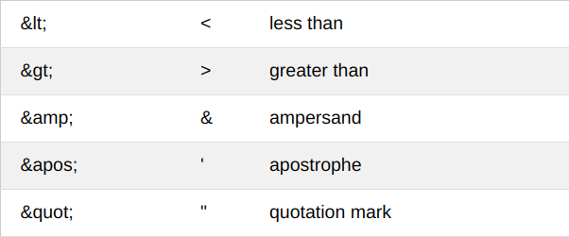
Structura unui document XML
Un document XML este format din:
- elemente (taguri: <nume_tag>; sunt case sensitive)
- date caracter (continutul elementelor)
Referințe de entitate predefinite în XML
Sursa imaginii:
https://www.w3schools.com/xml/xml_syntax.asp

Slide 4
Structura unui document XML
- se definește versiunea XML și codarea caracterelor (prima linie în document)
<?xml version="1.0" encoding="UTF-8"?>
- toate documentele XML trebuie sa conțină un element rădăcina
<root>
<child>
<subchild>.....</subchild>
</child>
</root>
document XML - structura arborescenta

Slide 5
Reguli de sintaxa XML
- exista un singur element rădăcina (root) într-un document XML
- fiecare element (tag) trebuie sa aibă tag de închidere
- elementele XML trebuie să fie corect imbricate
- atributele asociate elementelor nu pot conține mai multe valori

Slide 6
Exemplu-document XML
<?xml version="1.0" encoding="UTF-8"?>
<bookstore> //elementul radacina
<book category="cooking"> //element copil
<title lang="en">Everyday Italian</title>
<author>Giada De Laurentiis</author>
<year>2005</year>
<price>30.00</price>
</book>
<book category="children">
<title lang="en">Harry Potter</title>
<author>J K. Rowling</author>
<year>2005</year>
<price>29.99</price>
</book>
</bookstore>
atribut

Slide 7
XML-Parser
- browserele au un analizor XML incorporat pentru a accesa și manipula
documente XML
- înainte ca un document XML să poată fi accesat, acesta trebuie convertit într-un obiect XML DOM
- XML DOM defineste proprietăți și metode pentru accesarea și editarea XML
Proprietăți XML DOM
nodeName
nodeValue
parentNode
childNodes
attributes
Metode XML DOM
getElementsByTagName()
appendChild()
removeChild()

Slide 8
XML-Parser
text = "<bookstore><book>" +"<title>Everyday Italian</title>" +
"<author>Giada De Laurentiis</author>" +"<year>2005</year>" +
"</book></bookstore>"; //XML ca string
parser = new DOMParser(); //se creaza un analizor XML DOM
xmlDoc = parser.parseFromString(text,"text/xml"); //se creaza un obiect XML DOM din stringul text
xmlDoc.getElementsByTagName("title")[0].childNodes[0].nodeValue;
//extragem informația din nodurile XML DOM

Slide 9
JSON
= JavaScript Object Notation
http://www.json.org/
Ofera o modalitate de reprezentare a datelor, ca alternativa la XML.
Bazat pe JavaScript, este in prezent un format independent de limbaj.
Multe limbaje pot prelucra date in format JSON.
Este folosit pentru schimbul de informații cu serverul.
Elemente de baza:
Object: {"cheie1":val1, "cheie2":val2}
Array: [val1, val2, val3]
Value: string, number, object, array, true, false, null
date.json
[{"pers": {"nume":"Ion", "varsta":42} },
{"pers": {"nume":"Maria", "varsta":30} } ]
:

Slide 10
Sintaxa JSON
Câmpul cheie trebuie să fie scris cu ghilimele
"nume":"Ana"
Valoare nu poate fi
function
date
undefined
Câmpul valoare poate fi:
string, number, obiect (JSON), array, boolean, null
Obiectele JSON sunt reprezentate intre acolade
{"nume":"Ana", "varsta":30, "porecla":null }
Elementele array sunt reprezentate intre paranteze drepte
[ "Ana", "Mihai", "Maria" ]

Slide 11
Valoare: string, number, object, array, true, false, null
JSON String: { "nume":"Andrei" }
JSON Number: { "varsta": 30 }
JSON Object: {"pers": {"nume":"Ion", "varsta":42} }
JSON Array: {"studenti": ["Ionut", "Mihai", "Dana" ] }
JSON Boolean: {"promovat": true }
JSON null: {"porecla": null }

Slide 12
Obiecte JSON
myObj = {"cheie1":val1, "cheie2":val2, "cheie3":val3 };
Accesarea obiectelor: myObj.cheie1 sau myObj["cheie1"]
Iterarea proprietatilor unui obiect
<script>
var myObj = { "student":"Popescu", "grupa":231, "promovat":true };
for (x in myObj) {
document.getElementById("prop").innerHTML += x + "<br>";
}
</script>
.......................
<p id="prop”</p>
Paragraful va contine
student
grupa
promovat

Slide 13
Obiecte JSON
Iterarea valorilor proprietatilor unui obiect
<script>
var myObj = { "student":"Popescu", "grupa":231, "promovat":true };
for (x in myObj) {
document.getElementById("val").innerHTML += myObj[x]+ " ";
}
</script>
.......................
<p id="val”</p>
Paragraful va contine
Popescu 231 true

Slide 14
Obiecte JSON încorporate
var myObj = { "student":"Ionescu",
"grupa":30,
"note": {"nota1":8,"nota2":9, "nota3":10}
}
Accesarea obiectelor incorporate:
myObj.note.nota2 // 9
myObj.note["nota2"] // 9
Modificarea valorilor: myObj.note.nota1=”10”;
Stergerea proprietatilor: delete myObj.note.nota1;

Slide 15
JSON Arrays
[val1, val2, ...., valn]
val1,...,valn pot fi string, number, object, array, boolean or null.
Array în interiorul obiectelor JSON
var ob = { "student":"Ionescu",
"grupa":30,
"note": [7, 8 , 9]
}
Accesarea valorilor: ob.note[0] // 7
Iterarea valorilor în Array:
for (i în ob.note)
{
x += ob.note[i];
}
for (i=0; i< ob.note.length; i++)
{
x += ob.note[i];
}
sau

Slide 16
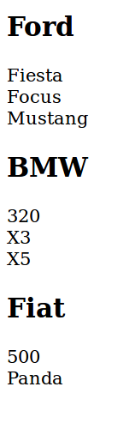
Exemplu (w3schools) (array incorporat în array)
<p id="demo"></p>
<script>
var myObj, i, j, x = "";
myObj = {
"name":"John",
"age":30,
"cars": [
{ "name":"Ford", "models":[ "Fiesta", "Focus", "Mustang" ] },
{ "name":"BMW", "models":[ "320", "X3", "X5" ] },
{ "name":"Fiat", "models":[ "500", "Panda" ] }
]
}
for (i in myObj.cars) {
x += "<h2>" + myObj.cars[i].name + "</h2>";
for (j in myObj.cars[i].models) {
x += myObj.cars[i].models[j] + "<br>";
}
}
document.getElementById("demo").innerHTML = x;
</script>

Slide 17
Obiectul JSON in JavaScript
https://developer.mozilla.org/en-US/docs/Web/JavaScript/Reference/Global_Objects/JSON
JSON.stringify(valoare) // transforma un obiect JavaScript intr-un string JSON
JSON.parse(text) //transforma un string JSON într-un obiect JavaScript
Exemplu:
var o1 ={pers: {nume:"Ion", varsta:42}},
o2 ={pers: {nume:"Maria", varsta:30}},
o= [o1,o2];
var s = JSON.stringify(o);
// "[{"pers":{"nume":"Ion","varsta":42}},{"pers":{"nume":"Maria","varsta":30}}]"
localStorage.setItem(“myarray”, s);
var st = localStorage.getItem(“myarray”);
var jo = JSON.parse(st);
Poate fi folosit pentru memorare
in localStorage si sessionStorage
:

Slide 18
AJAX
termenul „AJAX” a apărut ca prescurtare de la "Asynchronous JavaScript and XML"
in ziua de azi termenul „Ajax” se refera la un grup de tehnologii folosite pentru procesele din client ce aduc informație de la server fără reîncărcarea completă a paginii
termenul a fost introdus de catre Jesse James Garrett in februarie 2005
initial se foloseau documente XML pentru request-uri și response-uri; acum formatul JSON e mult mai uzual

Slide 19
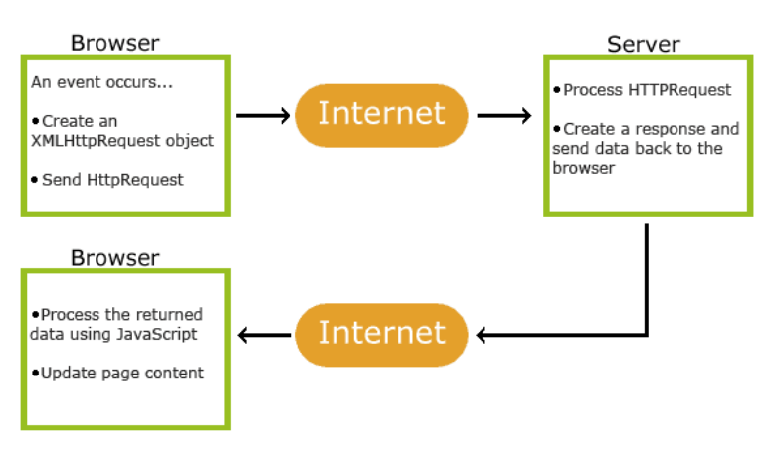
Ajax
- permite actualizarea unor parti ale unei pagini web fără reincarcarea completă a paginii
- trimite cereri către un server web și citeste datele
primite de la server
- nucleul sau il reprezinta obiectul XMLHttpRequest care este folosit pentru a schimba date asincron cu serverul web

Slide 20
XMLHttpRequest
- XMLHttpRequest este un obiect JavaScript ce permite trimiterea de cereri către un server și returnarea rezultatului înapoi în script
- in plus, pot fi procesate in paralel mai multe conexiuni cu serverul, fara a bloca browser-ul pana la primirea raspunsului
- inainte de a putea utiliza XMLHttpRequest, trebuie creata o instanta a acestui obiect:
var xhr = new XMLHttpRequest()
("xhr" poate fi orice nume de variabila)
- pune la dispoziție mai multe proprietăți și metode pentru comunicarea client/server

Slide 21
onreadystatechange
//functia care se executa
la schimbarea starii cererii
XMLHttpRequest
open()
//creaza cererea
readyState
// starea cererii
(0,1,2,3,4)
XMLHttpRequest
status
// codul de stare HTTP
200 pt OK
send()
//trimite cererea
responseText
//raspunsul primit de la server în format text
responseXML
//raspunsul primit de la server în format XML
:
https://developer.mozilla.org/en-US/docs/Web/API/XMLHttpRequest
http://www.javascriptkit.com/jsref/ajax.shtml

Slide 22
Crearea unei cereri HTTP: metodele open() și send()
open( method, url, async ) // specifică tipul de cerere
method: poate fi GET sau POST
url: adresa serverului
async: true (asynchronous) sau false (synchronous)
send() // trimite cererea către server (se folosește cu GET )
send( date ) // trimite cererea către server (se folosește cu POST)
var xhr = new XMLHttpRequest();
xhr.open("GET", "http://localhost:3000/test.txt", true);
xhr.send();

Slide 23
Gestionarea raspunsului de la server
Proprietatea readyState reprezintă starea XMLHttpRequest
0: cererea este neinitializata, 1: conexiune stabilită cu serverul, 2: cererea a fost primita, 3: se proceseaza cererea, 4: cererea este finalizata și răspunsul este gata
Proprietatea onreadystatechange definește o funcție care trebuie executată când se schimbă readyState.
xhr.onreadystatechange = nume-functie;
Proprietatile:
status: codul de stare HTTP al raspunsului de la server, in format numeric (200 pt. "OK", 403 pt. "Interzis", 404 pt. "Negasit",etc)
statusText: statusul în format text ("OK", "Not Found")

Slide 24
Gestionarea raspunsului de la server
Când readyState este 4 și status este 200, răspunsul este pregătit
Accesarea datelor primite de la server
Proprietatea responseText: returneaza raspunsul primit de la server, in format text (string).
Proprietatea responseXML: returneaza raspunsul primit de la server in format XML.

Slide 25
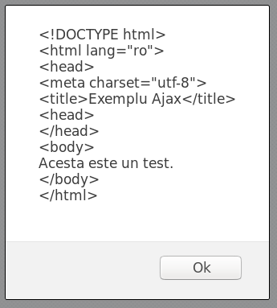
Exemplu mdn
<script>
window.onload=function() {
var httpRequest;
document.getElementById("ajaxButton").addEventListener('click', makeRequest);
function makeRequest() {
httpRequest = new XMLHttpRequest(); //creaza un obiect XMLHttpRequest
if (!httpRequest) {
alert('Giving up :( Cannot create an XMLHTTP instance');
return false;
}
httpRequest.onreadystatechange =alertContents;
httpRequest.open('GET', 'http://localhost:3000/test.html');
httpRequest.send();
}
function alertContents() {
if (httpRequest.readyState === 4) {
if (httpRequest.status === 200) {
alert(httpRequest.responseText); //continutul fis. test.html
} else {
alert('There was a problem with the request.');
}
}
}
}
</script>
</head>
<body>
<button id="ajaxButton" type="button">Make a request</button>
</body>

Slide 26
Fișierul test.xml
<?xml version="1.0" encoding="UTF-8"?>
<persoane>
<pers nume="Ion" varsta = "40"></pers>
<pers nume="Maria" varsta ="30"></pers>
</persoane>
Obiectul XML DOM in JavaScript
poate fi parcurs cu metode asemanatoare celor din DOM
var xml = httpRequest.responseXML;
var vpers= xml.getElementsByTagName('pers');
alert(vpers[0].getAttribute('nume'));

Slide 27
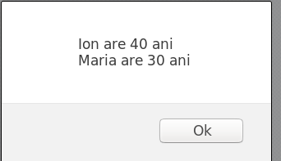
Exemplu XMLHttpRequest si XML
<script>
..............................................
httpRequest.open('GET','http://localhost:3000/test.xml');
httpRequest.onreadystatechange = alertContents;
httpRequest.send();
}
function alertContents() {
if (httpRequest.readyState === 4) {
if (httpRequest.status === 200) {
var xmldoc = httpRequest.responseXML;
var per = xmldoc.getElementsByTagName('pers');
var content = "";
for (var i=0; i < per.length; i++)
content = content + per[i].getAttribute("nume") + " are " + per[i].getAttribute("varsta") + " ani \n";
alert(content);
...........................................................
</script>
test.xml
<?xml version="1.0" encoding="UTF-8"?>
<persoane>
<pers nume="Ion" varsta = "40"></pers>
<pers nume="Maria" varsta ="30"></pers>
</persoane>

Slide 28
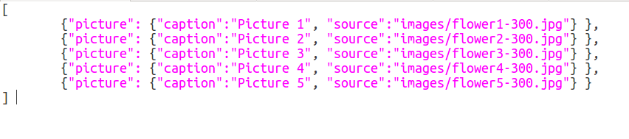
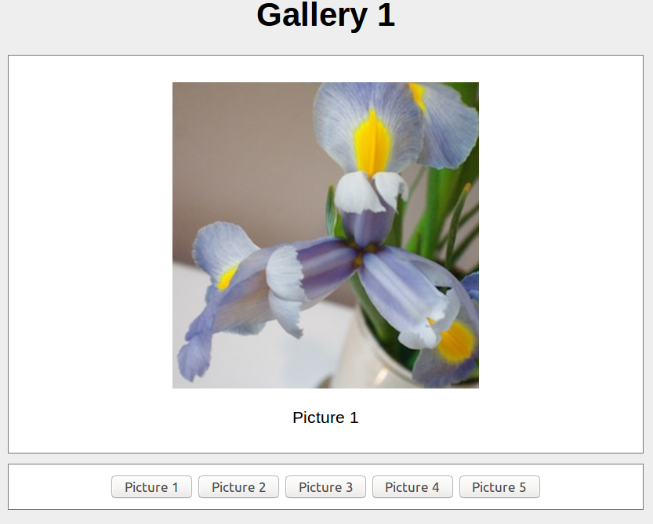
Exemplu: XMLHttpRequest si JSON
pictures.json
var data ;
var httpObj = new XMLHttpRequest();
httpObj.open('GET', "http://localhost:3000/ pictures.json", true);
httpObj.onreadystatechange = function() {
if (httpObj.readyState == 4) {
if (httpObj.status == 200)
{
data=JSON.parse(httpObj.responseText); gallery(data);
}
else {alert("eroare");}
}
httpObj.send(null);
};

Slide 29
function gallery(data){
var menu_links = document.querySelectorAll("#menu button");
var img_gal =document.getElementById("gal");
var img_cap =document.getElementById("caption");
for (var i=0; i< menu_links.length; i++)
{
let j=i;
menu_links[j].onclick = function () {
img_gal.src=data[j].picture.source;
img_cap.textContent=data[j].picture.caption;
}
}}
<body>
<h1>Gallery 1</h1>
<div id="container">
<p>
<img src="images/flower1-300.jpg" alt="Picture 1" id="gal">
</p>
<p id="caption">
Picture 1
</p>
</div>
<p id="menu">
<button type="button">Picture 1</button>
<button type="button">Picture 2</button>
<button type="button">Picture 3</button>
<button type="button">Picture 4</button>
<button type="button">Picture 5</button>
</p>
</body>

Slide 30
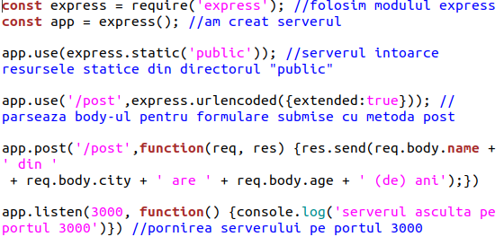
Submiterea formelor
HTML
<body>
<form id="testform" method="post" action="http://localhost:3000/post">
<label>Nume:</label>
<input type="text" id=”nume” name="nume">
<label> Varsta:</label>
<input type="text" id=”varsta” name="age">
<label>Localitate:</label>
<select name="city" id=”loc”>
<option value="Bucuresti">Bucuresti</option>
<option value="Timisoara" selected>Timisoara</option>
</select>
<button type="submit" id="buton"> Trimite </button>
</form>
</body>
Aplicația server

Slide 31
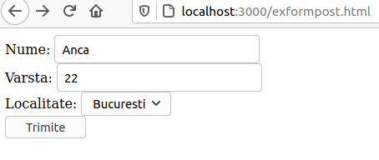

Submiterea formelor

Slide 32
Submiterea formelor cu Ajax folosind XMLHttpRequest
JavaScript
window.onload=function () {
var forma=document.getElementById("testform");
forma.onsubmit= function (event){
event.preventDefault();
var dateleDinFormular = {nume:document.getElementById("nume").value, age:document.getElementById("varsta").value,
city:document.getElementById("loc").value};
var xhr = new XMLHttpRequest();
xhr.open('POST', forma.action, true);
xhr.onreadystatechange = function(){
if (xhr.readyState == 4){
if (xhr.status == 200)
{document.getElementById("info").innerHTML=xhr.responseText;}
else alert("error");
}
}
xhr.setRequestHeader("Content-Type", "application/json")
xhr.send(JSON.stringify(dateleDinFormular));
:

Slide 33
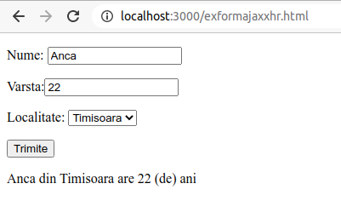
Aplicația sever
................
app.use('/post', express.json()); //parseaza datele din form (json) trimise cu post
app.post('/post',function(req, res) {
console.log(req.body);
res.send(req.body.nume + ' din '
+ req.body.city + ' are ' + req.body.age + ' (de) ani');
})
................

Slide 34
Promisiuni (promises)
„Cod producător”: de obicei necesita timp și întoarce un rezultat (ex: citește date dintr-o baza de date)
„Cod consumator”: dorește rezultatul „codului producător” odată ce
este gata
- O promisiune este un obiect JavaScript care leagă „codul producător”
și „codul consumator”
- Promisiunea pune rezultatul la dispoziția altor funcții („funcții consumatoare”)
https://javascript.info/promise-basics
https://developer.mozilla.org/en-US/docs/Web/JavaScript/Reference/Global_Objects/Promise
http://www.javascriptkit.com/javatutors/javascriptpromises.shtml

Slide 35
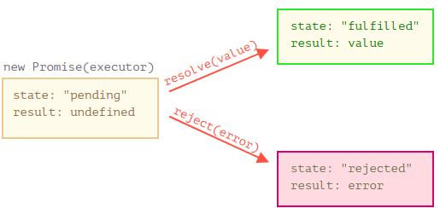
Promisiuni
Crearea unei promisiuni
promise = new Promise( function(resolve, reject) {
// cod producator care se executa asincron
resolve( val) // pentru succes
reject(err) // pentru eroare
} );
setInterval,setTimeout
cereri Ajax
evenimente
- la crearea unei promisiuni, se va apela automat functia transmisa ca argument promisiunii
(numita funcție „executor”)
- „executorul” are ca parametrii doua functii predefinite (resolve și reject) și conține „codul producător” care ar trebui sa produca în cele din urma rezultatul
- în funcție de rezultatul obținut (codul asincron va decide dacă e succes sau eșec) se
va apela una din cele doua funcții, functia de succes (resolve) sau functia de eșec (reject).
Starile obiectului promisiune:
în așteptare
rezolvată
respinsă

Slide 36
Promisiuni
// cod consumator care asteapta rezultatul
promise.then(function (val) {//cod pentru succes},
function(err){//cod pentru eroare})
.catch(function(err) {//tratarea erorii})
- „funcțiile consumatoare” pot fi înregistrate folosind metodele
.then, .catch și .final.
- primul argument al lui .then este o funcție care rulează atunci când promisiunea este rezolvată și primește rezultatul
- al doilea argument al lui .then este o funcție care rulează atunci când promisiunea este respinsă și primește eroarea

Slide 37
Exemplu
let p= new Promise(function(resolve, reject) { //se creeaza o promisiune
setTimeout(function(){
var nota=Math.floor(Math.random() * 10) + 1);
if(nota>=5)
resolve("Bravo, ai promovat cu nota " + nota+ "!"); //apelam functia de succes
else
reject(nota); //apelam functia de esec
},2000);});
console.log("Astept raspunsul");
p.then(succes, esec).catch(function(err){console.log(err)}); //daca primim o eroare o afisam
};
function succes(rez){//functia de succes
console.log(rez);
}
function esec(err){//functia de esec
throw new Error("Ai picat cu nota " + err + "!"); //aruncam o eroare care va fi prinsa de catch-ul promisiunii
}

Slide 38
Fetch
Fetch este o interfață pentru efectuarea unei cereri Ajax în JavaScript (alternativă modernă la XMLHttpRequest)
Metoda fetch():
let promise = fetch(url, [options]) //intoarce o promisiune
folosită pentru a obtine răspunsul de la sever
url: adresa url a severului
options: method, headears, body, etc. (parametrii optionali)
https://developer.mozilla.org/en-US/docs/Learn/JavaScript/Client-side_web_APIs/Fetching_data
https://javascript.info/fetch

Slide 39
Fetch
let promise = fetch(url, [options]);
promise.then(function(response){
return response.text();
});
- promisiunea returnata de fetch este rezolvata cu un obiect din clasa Response imediat ce serverul răspunde cu antete
- promisiunea este respinsa dacă cererea nu poate fi trimisa (exista probleme de conexiune) sau nu se primeste răspunsul
- pentru a obtine răspunsul se folosesc metode suplimentare:
response.text() - răspuns în format text
response.json() - răspuns în format json
returneaza la rândul lor o promisiune

Slide 40
Cerere Ajax folosind XMLHttpRequest
Cerere Ajax folosind Fetch
var data ;
var httpObj = new XMLHttpRequest();
httpObj.open('GET', "http://localhost:3000/ pictures.json", true);
httpObj.onreadystatechange = function() {
if (httpObj.readyState == 4) {
if (httpObj.status == 200)
{
data=JSON.parse(httpObj.responseText); gallery(data);
}
else {alert("eroare");}
}
httpObj.send(null);
};
var request=fetch("http://localhost:3000/ pictures.json");
request.then(function(response){
if(response.status=='200')
return response.text();
else
throw "eroare";
})
.then(function(text) {
gallery(JSON.parse(text));
})
.catch(function(err){
console.log(err);
});

Slide 41
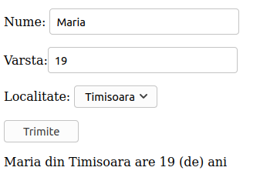
Submiterea formelor cu Ajax (metoda POST) folosind Fetch
Codul JavaScript
window.onload=function () {
var forma=document.getElementById("testform");
forma.onsubmit= function (event){
var date = {nume:document.getElementById("nume").value, age:document.getElementById("varsta").value,city:document.getElementById("loc").value};
event.preventDefault();
fetch(forma.action,
{
method:"post",
headers: {'Content-Type': 'application/json'},
body: JSON.stringify(date)
}).then(function(response) {
return response.text();})
.then(function(text) {
document.getElementById("info").innerHTML = text;
});
Codul HTML
<form id="testform" method="post" action="http://localhost:3000/post">
<p> <label>Nume:</label> <input id="nume" type="text" name="nume"> </p>
<p> <label> Varsta:</label><input id="varsta" type="text" name="age"></p>
<p> <label>Localitate:</label> <select id="loc" name="city"></p>
<option value="Bucuresti" >Bucuresti</option>
<option value="Timisoara" selected>Timisoara</option>
</select>
<p><button type="submit" id="buton"> Trimite </button> </p>
</form>
<article id="info"></article>
Aplicația server
.....................
app.use('/post', express.json());
app.post('/post',function(req, res) {
res.send(req.body.nume + ' din '
+ req.body.city + ' are ' + req.body.age + ' (de) ani');
})
..............
:

